Slide 1

Tecnologie informatiche per l’automazione industriale
docente: adriano mele
Antonio Noviello - Andrea Lubrano Lavadera
ANNO ACCADEMICO 2019/2020

Slide 2
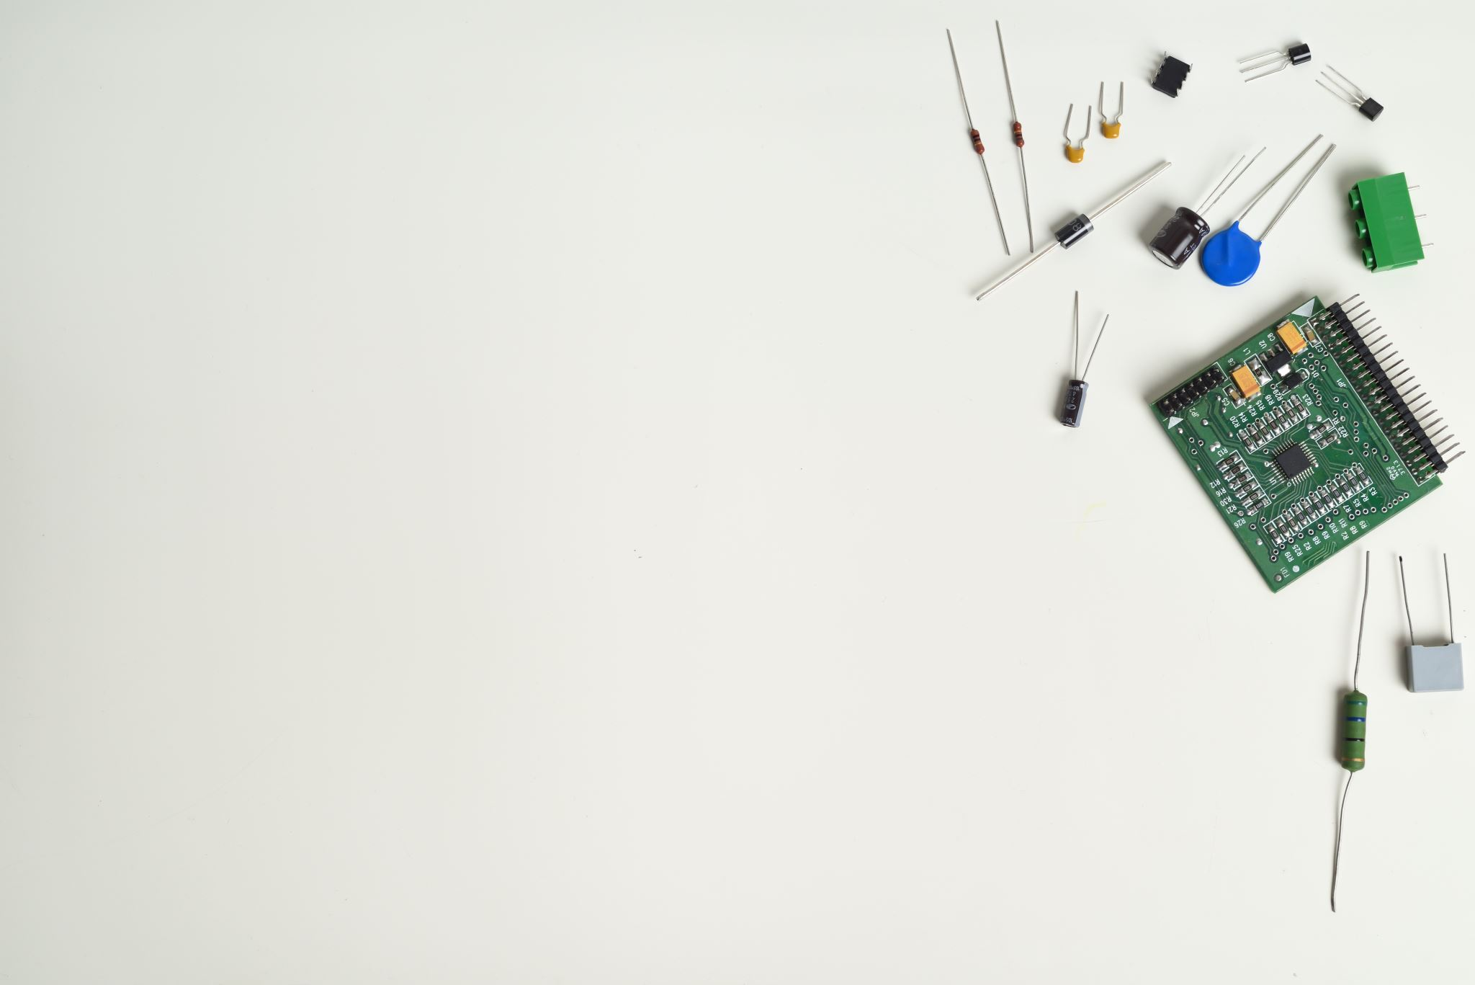

DESCRIZIONE GENERALE DEL PROBLEMA
Il sistema domotico realizzato ha lo scopo di gestire alcune automazioni, che semplificano vari scenari di rientro a casa da parte di diversi membri di una famiglia. Viene automatizzata l'apertura di un cancello carrabile che consente il passaggio di autovetture, come anche quella di un cancello pedonale. Associati alle aperture dei vari cancelli, ci sono percorsi illuminati diversamente in base a quale cancello viene aperto ed in base alla fascia oraria di interazione. Il garage, oltre ad un sistema automatico di apertura, presenta dispositivi di illuminazione e sicurezza atti a favorire una più semplice e sicura interazione con esso. Infine, è implementato un sistema di antifurto che garantisce la sicurezza della abitazione, chiudendo automaticamente garage e cancelli dimenticati aperti, bloccando porte, finestre e attivando all'occasione segnali acustici e luminosi.

Slide 3
ANALISI E SPECIFICA DEI REQUISITI
Il sistema simula la gestione di una automazione dell’esterno di una abitazione.
L’utente, attraverso il sistema, avrà modo di automatizzare e rendere più agevoli alcuni scenari tipici quotidiani.
Nello specifico:
Controllo della motorizzazione dei cancelli
Gestione dell’illuminazione esterna
Sistema di sicurezza

Slide 4
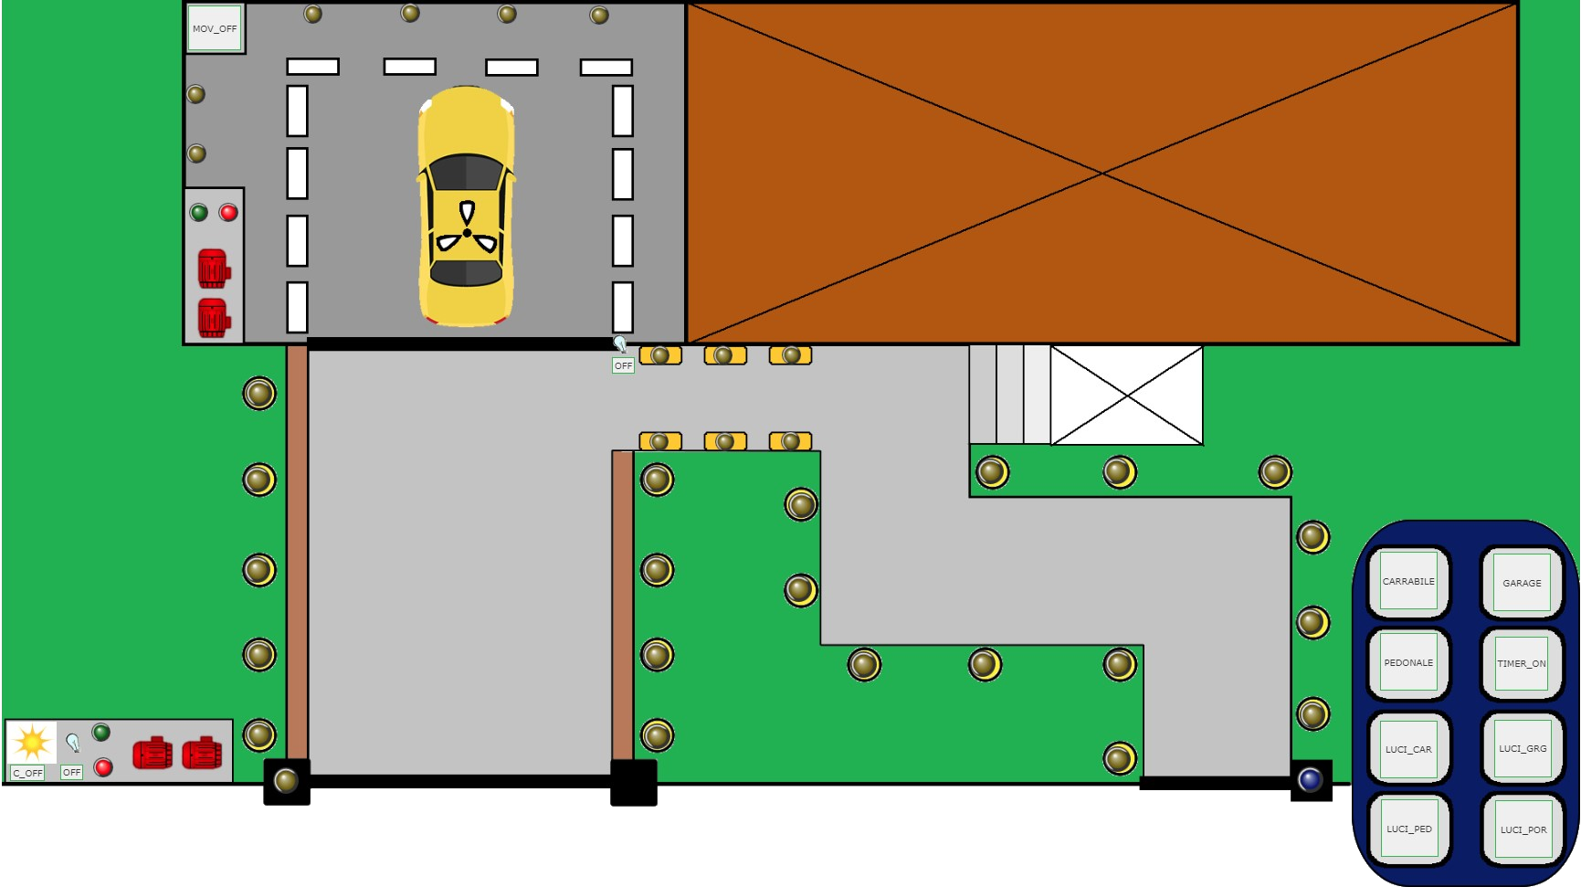
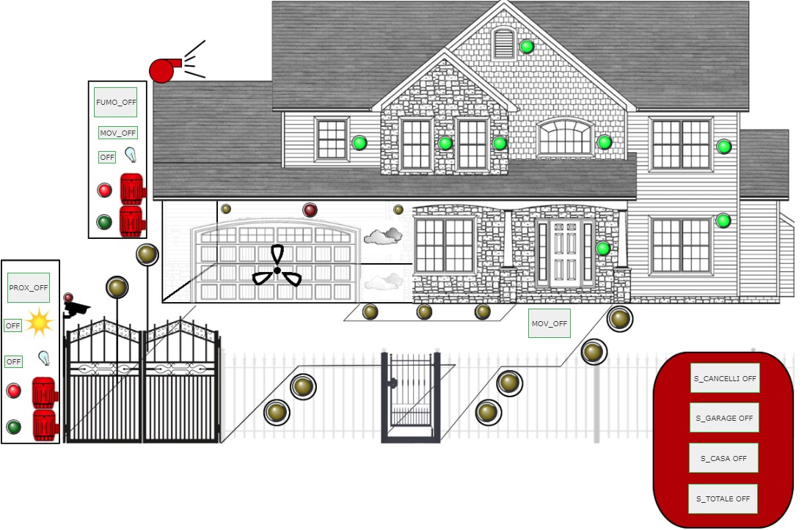
INTERFACCIA SCADA

Slide 5





Home automation

Slide 6
MOTORIZZAZIONE CANCELLI
L’utente attraverso l’utilizzo di un telecomando potrà scegliere di:
aprire il cancello per le autovetture, con conseguente: avvio di motori, accensione di lampeggiante ed eventualmente accendere le luci del percorso carrabile
aprire il pedonale con la potenziale accensione delle luci
Un sensore rileverà la fine corsa del cancello e spegnerà il lampeggiante. La chiusura del cancello avverrà o tramite telecomando da parte dell’utente oppure automaticamente attraverso un timer (5 sec*). Durante la sua chiusura verranno monitorati:
eventuali passaggi attraverso il cancello:
rilevati tramite una fotocellula nei pressi del cancello
ulteriori pressioni del relativo pulsante di apertura/chiusura
Tramite l’uso di sensori di inizio/fine corsa, è stata implementata la apertura/chiusura automatica del cancello, prevedendo la possibilità di interrompere il normale decorso di questo, tramite una nuova pressione del pulsante oppure un passaggio attraverso fotocellula
* i tempi sono stati scelti per favorire l’esecuzione della simulazione

Slide 7
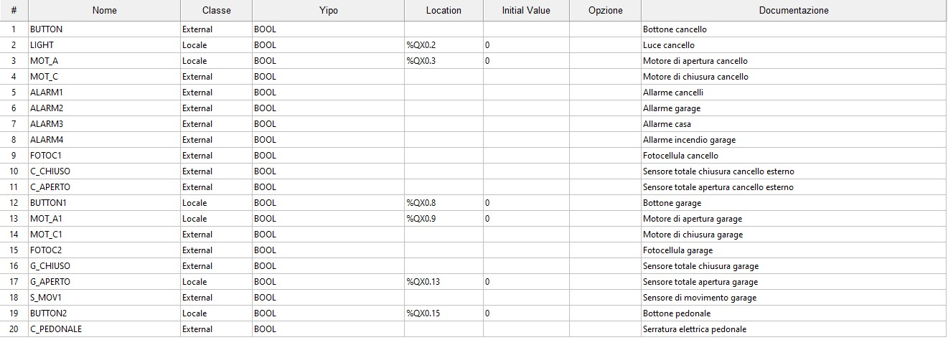
MOTORIZZAZIONE CANCELLI

Slide 8
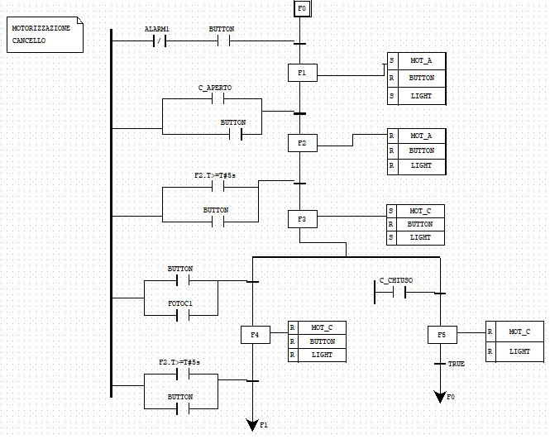
MOTORIZZAZIONE CANCELLI

Slide 9
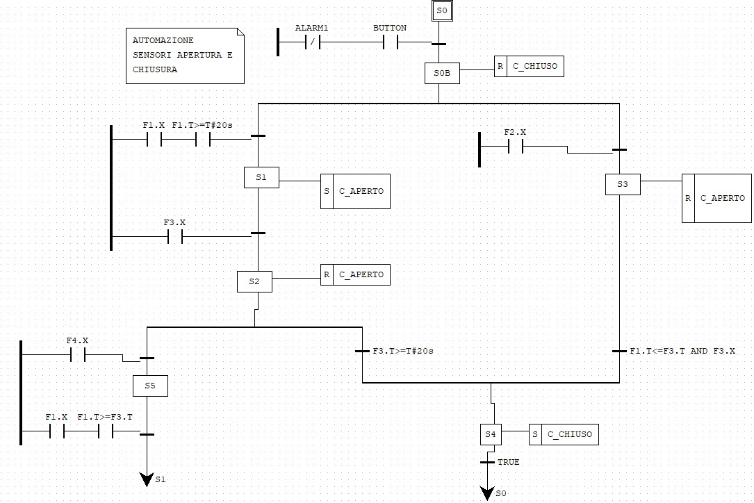
MOTORIZZAZIONE CANCELLI

Slide 10
MOTORIZZAZIONE GARAGE E PEDONALE
L’automazione del garage prevede l’apertura/chiusura di questo tramite la pressione di un pulsante, inoltre:
La chiusura del garage è temporizzata (15 sec*), in caso di dimenticanze
l’accensione delle luci interne al garage, viene eseguita in accordo con i sensori di movimento e crepuscolari
Un sensore rileverà la fine corsa di apertura ed un timer avvierà la chiusura del garage automaticamente, con l’accensione delle luci fino al portico. Inoltre tramite l’uso di sensori di inizio/fine corsa, è stata implementata la apertura/chiusura automatica del garage, prevedendo la possibilità di interrompere il normale decorso di questo, tramite una nuova pressione del pulsante, un passaggio attraverso fotocellula oppure la rilevazione di movimento all’interno dello stesso.
Il pedonale è dotato di una serratura elettrica, comandata dalla pressione di un pulsante. La chiusura viene gestita meccanicamente.
* i tempi sono stati scelti per favorire l’esecuzione della simulazione

Slide 11
MOTORIZZAZIONE CANCELLI

Slide 12
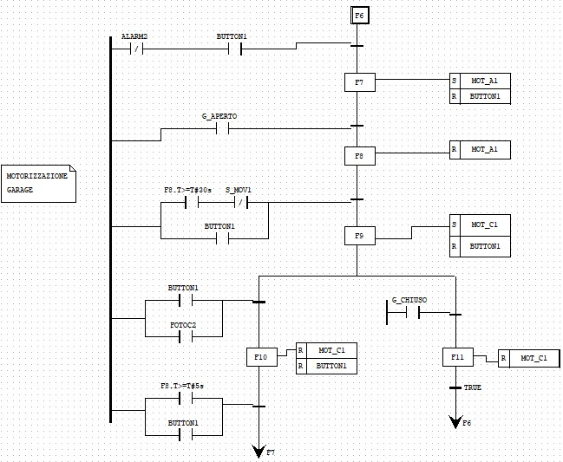
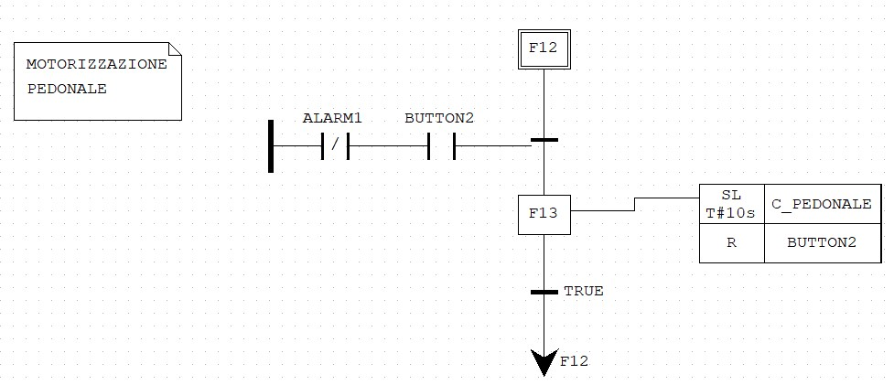
MOTORIZZAZIONE GARAGE E PEDONALE

Slide 13
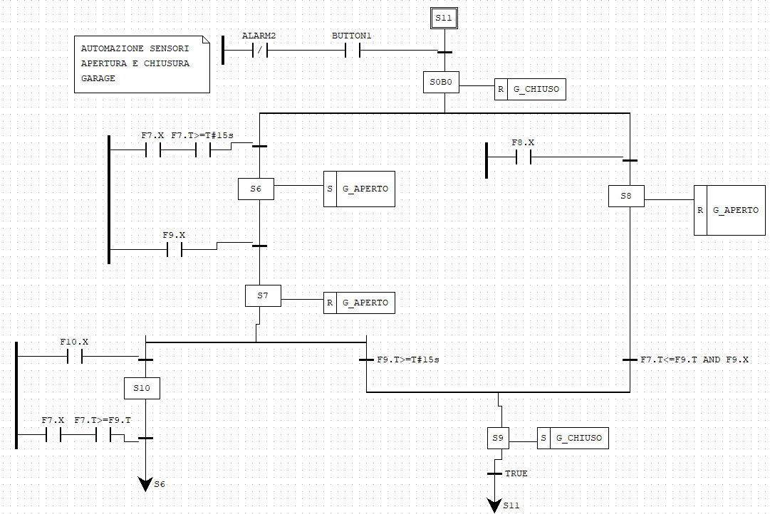

MOTORIZZAZIONE GARAGE E PEDONALE
Notes:
Identico alla slide 9
Non si poteva fare una funzione/blocco funzionale? Se sì, come?

Slide 14
ILLUMINAZIONE
La gestione dell’illuminazione è suddivisa in 4 aree differenti:
Cortile carrabile: all’apertura del cancello carrabile, in base all’orario, vengono accese le luci dal cancello fino al garage, mentre un timer (25 sec*) si occuperà di spegnerle automaticamente.
Garage interno: In accordo con la fascia oraria, tramite la rilevazione di movimento da parte di un sensore oppure all’apertura del garage, vengono accese delle luci, che verranno spente automaticamente da un timer (25 sec*), quando non verrà più rilevato il movimento.
Portico: In base all’orario, vengono accese le luci del percorso fino al portico di casa, tramite un timer predisposto vengono spente le luci.
Cortile pedonale: all’apertura del cancello pedonale e in base all’orario, viene illuminato il percorso fino a casa.
L’illuminazione delle 4 aree può essere gestita anche mediante i relativi pulsanti.
E’ stato inoltre implementato un sistema che permette di calcolare l’ora corrente, in modo da sincronizzare i vari timer, usati per la gestione delle luci.
* i tempi sono stati scelti per favorire l’esecuzione della simulazione

Slide 15
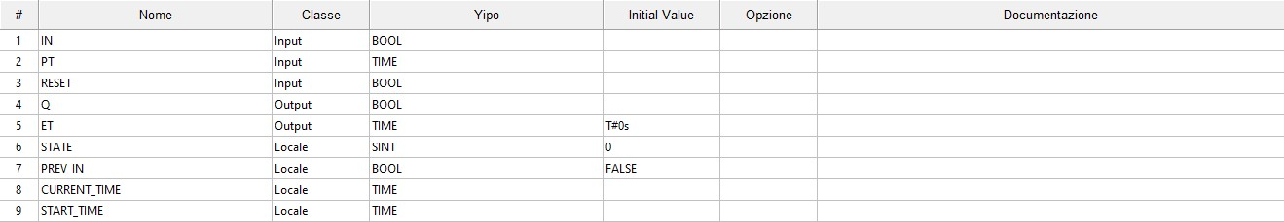
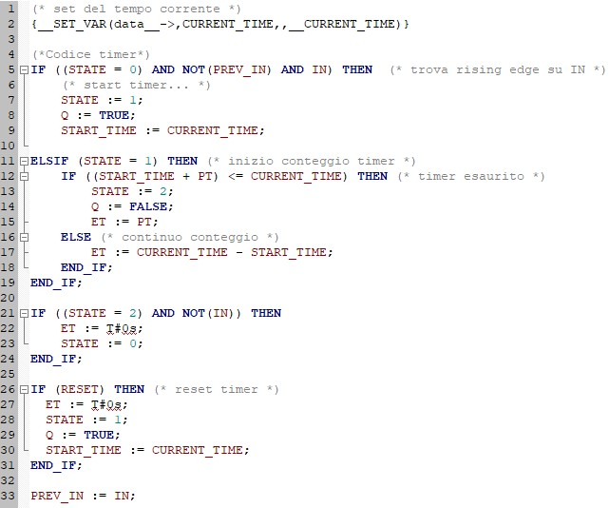
ILLUMINAZIONE
TP_RESET_TIMER: il timer presenta la caratteristica di poter far ricominciare il conteggio (di PT), quando l’ingresso in RESET è alto

Slide 16
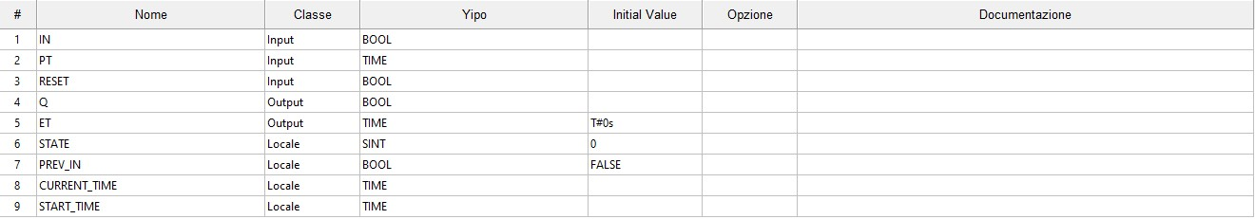
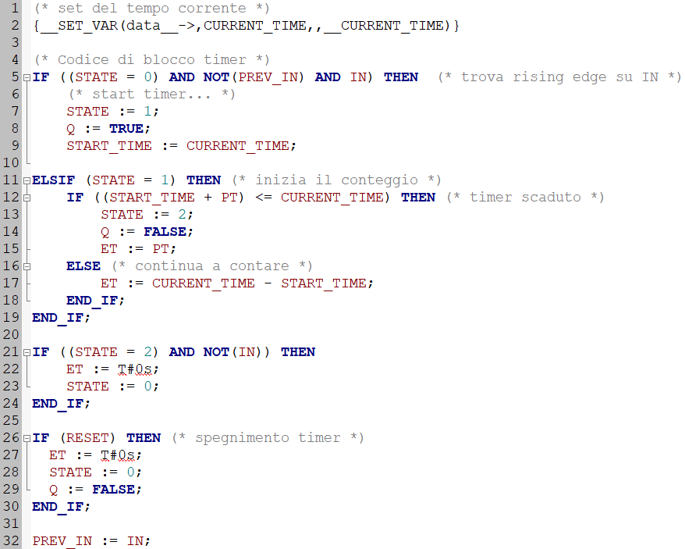
ILLUMINAZIONE
TP_RESETOFF_TIMER: il timer presenta la caratteristica di poter spegnere le luci, anche durante il conteggio
Notes:
Qual è la differenza rispetto al precedente?

Slide 17
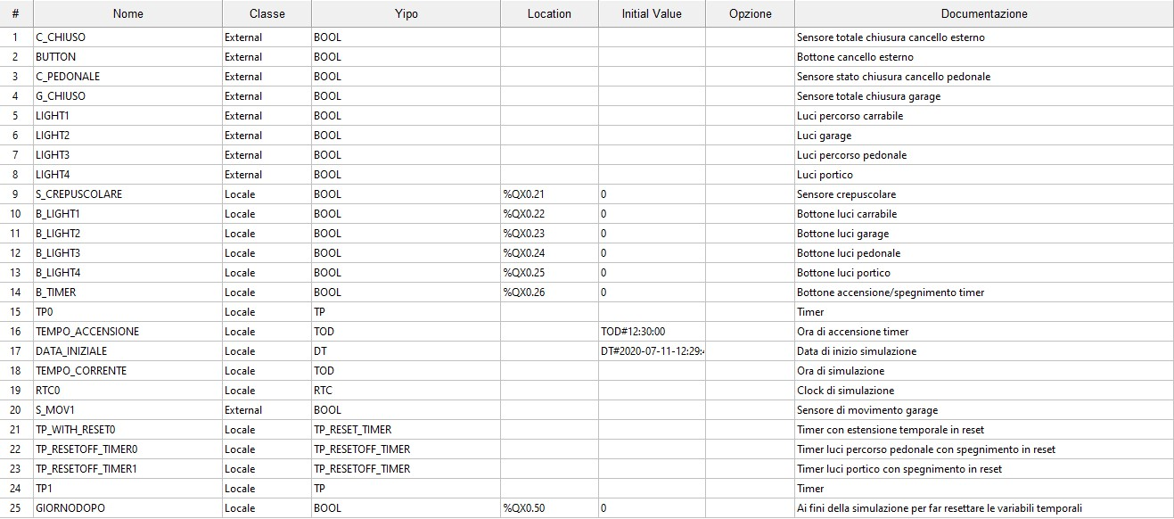
ILLUMINAZIONE

Slide 18
ILLUMINAZIONE

Slide 19
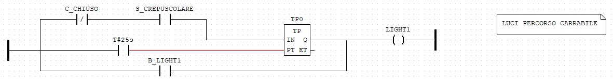
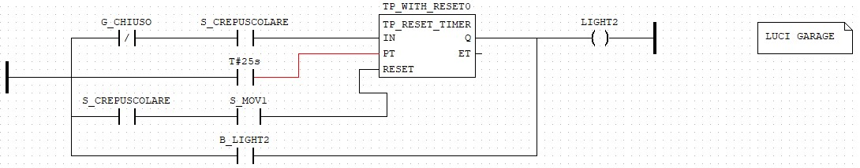
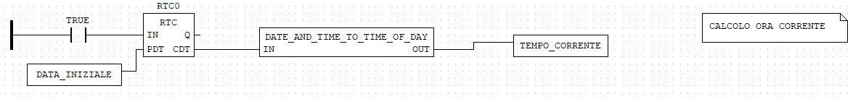
ILLUMINAZIONE

Slide 20
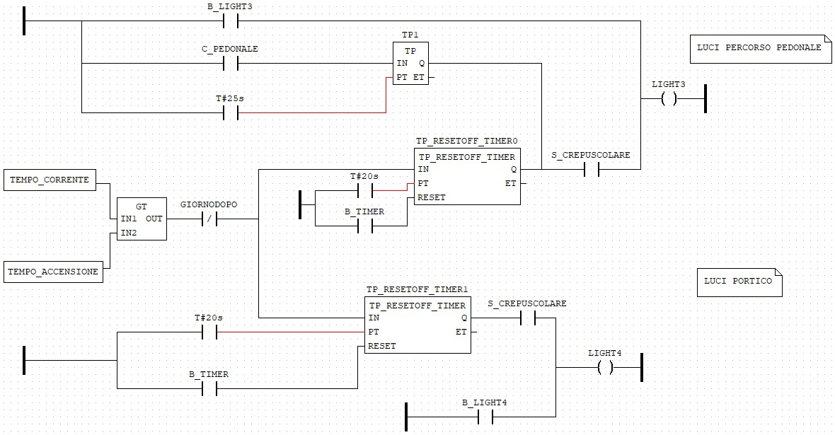
ILLUMINAZIONE

Slide 21
SICUREZZA
L’impianto di sicurezza è suddiviso in 3 sotto-sistemi:
Sicurezza cancelli: vengono utilizzati sensori di prossimità e fotocellule sul cancello principale, con la funzione di controllare accessi illeciti. Nel caso di rilevazione illecita, vengono attivati degli altoparlanti e dei lampeggianti, per segnalare la violazione.
Sicurezza garage: sono installate dei sensori di movimento all’interno del garage, per garantire la sicurezza dell’autovettura. In caso di effrazione, le porte del garage se aperte, vengono bloccate. Inoltre è installato un impianto di rilevazione di fumo. In caso di incendio, verranno attivati degli sprinkler ed un allarme luminoso.
Sicurezza casa: sono installati dei sensori di movimento sul portico, per garantire la sicurezza dell’abitazione. In caso di effrazione, le porte e le finestre di casa, vengono bloccate e inoltre vengono attivati altoparlanti e lampeggianti, posti sul portico.

Slide 22
SICUREZZA
Infine, l’utente può scegliere di attivare uno scenario di « SICUREZZA TOTALE», ovvero vengono attivati contemporaneamente i sistemi di:
Sicurezza cancello principale
Sicurezza garage
Sicurezza casa

Slide 23
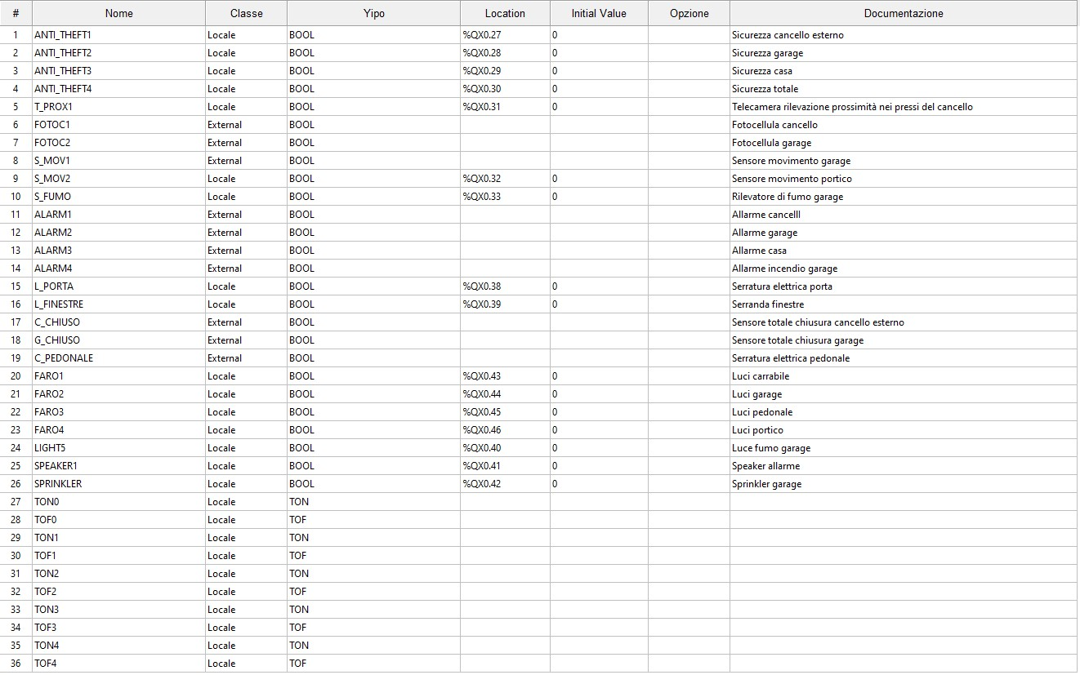
SICUREZZA

Slide 24
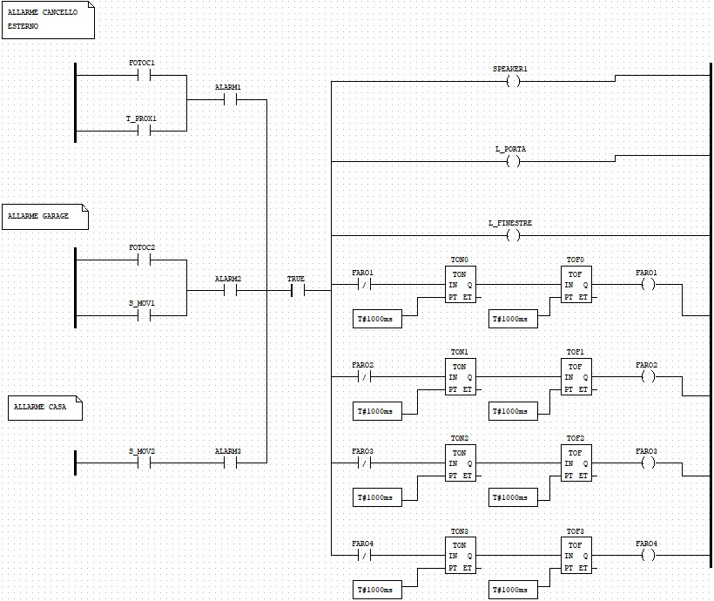
SICUREZZA

Slide 25
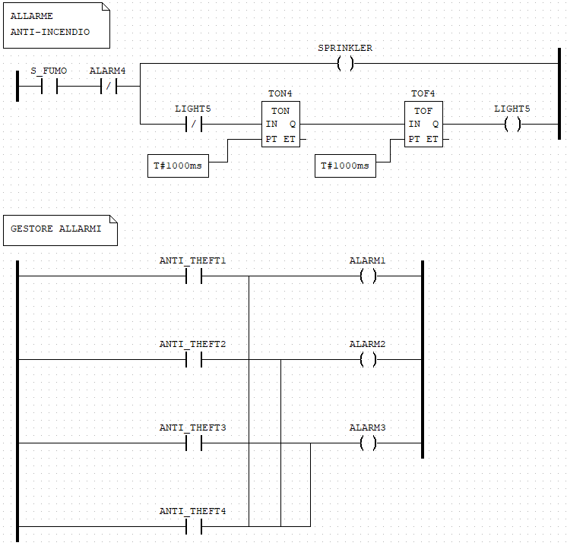
SICUREZZA

Slide 26

CONCLUSIONI
In questo elaborato abbiamo utilizzato gli strumenti messi a disposizione da OpenPLC e l'interazione con ScadaBR per simulare un sistema di domotica. Abbiamo posto particolare attenzione sull'interazione tra i vari componenti dei sottosistemi e i vari programmi, utilizzando diversi linguaggi di programmazione che meglio si adattavano alla situazione. I diversi programmi sono stati sincronizzati con l'utilizzo di variabili globali e integrati su ScadaBR in diverse viste grafiche. Ringraziamo, infine, il Professore Adriano Mele per la disponibilità e l'aiuto fornito durante tutto lo sviluppo del progetto.

